Slide 1
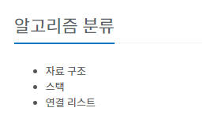
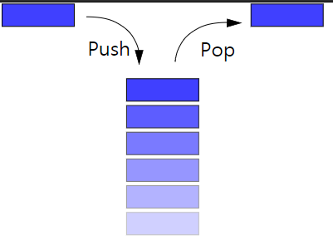
특징 – 후입선출, DFS에서 사용
스택
.push(값) - 값 추가
.pop() - 값 빼내기
.empty() - 스택 비었는지 확인 (조건으로 활용)
.size() - 스택 크기확인 (조건으로 활용)
.top() - 마지막으로 들어간 값 출력
pop과의 차이는 값을 빼내지는 않음
값이 없으면 -1을 출력

Slide 2

특징(단일연결리스트) - 각 노드에 자료
+ 포인터 or 배열
포인터는 빠르게 실행되지만 구현이 복잡함
배열은 쉽지만 코드 실행시간이 오래 걸림
연결리스트
구현 예시
구현 예시
struct node {
node* next;
node* last;
int data; };
node* insert(node* head, int data) {
if (head == NULL) {
head = init(head);
head->data = data;
head->last = head; return head; }
int getData(node* head, int index) {
node* cur_node = head;
for (int i = 0; i < index && cur_node != NULL; i++) {
cur_node = cur_node->next;
}
if (cur_node == NULL) {
return -1; // 범위를 넘어감
}
return cur_node->data;
}

Slide 3
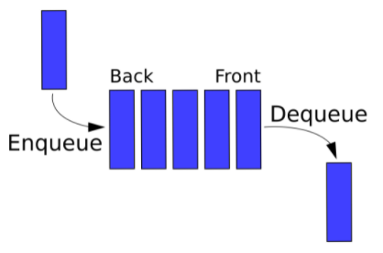
큐
특징 – 선입선출
.push(값) – Back에 값 추가
.pop() – Front의 값 삭제
.front() - Front의 값 반환
.back() - Back의 값 반환
.empty() – 비어 있는지 true or false
.size() – 큐 크기 알려줌

